Slide 1
Презентация по предмету: «Управление социально-экономической безопасностью» на тему: « Принципы и основные угрозы экономической безопасности.»
2020

Slide 2
Экономическая безопасность - это общенациональный комплекс мер, направленных на постоянное устойчивое развитие и совершенствование экономики страны, который обязательно предполагает социально-политическую стабильность и самостоятельность государства, а также механизм противодействия внешним и внутренним угрозам.

Slide 3
Угрозы экономической безопасности
1. Увеличение имущественной дифференциации населения и повышение уровня бедности, что ведет к нарушению социального мира и общественного согласия.
Деформированность структуры экономики.
Возрастание неравномерности социально-экономического развития регионов.
Криминализация общества и хозяйственной деятельности.

Slide 4
Угрозы экономической безопасности
Основными причинами, вызывающими возникновение указанных угроз, являются неустойчивость финансового положения предприятий, неблагоприятный инвестиционный климат, сохранение инфляционных процессов и другие проблемы, связанные с финансовой дестабилизацией в экономике.

Slide 5

Имущественная дифференциация населения и повышение уровня бедности
Расслоение общества на узкий круг богатых и преобладающую массу бедных, неуверенных в своем будущем людей.

Slide 6

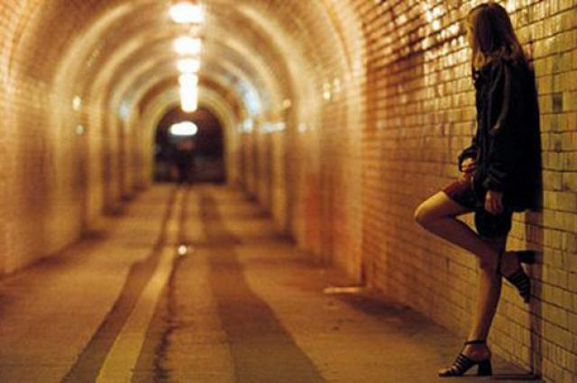

Имущественная дифференциация населения и повышение уровня бедности
Увеличение доли бедных слоев населения в городе по сравнению с деревней, что создает социальную и криминальную напряженность и почву для широкого распространения негативных явлений - наркомании, организованной преступности, проституции и тому подобного.

Slide 7

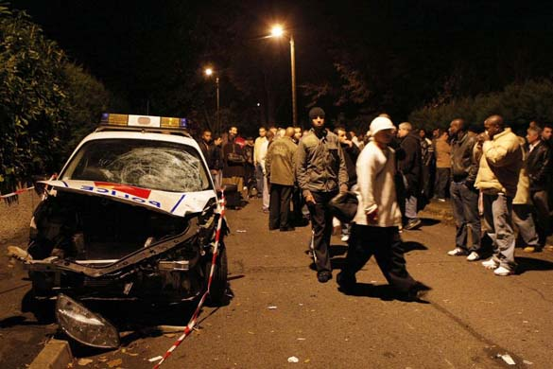
Имущественная дифференциация населения и повышение уровня бедности
Рост безработицы, что может привести к социальным конфликтам.

Slide 8

Имущественная дифференциация населения и повышение уровня бедности
Задержка выплаты заработной платы, остановка предприятий.

Slide 9
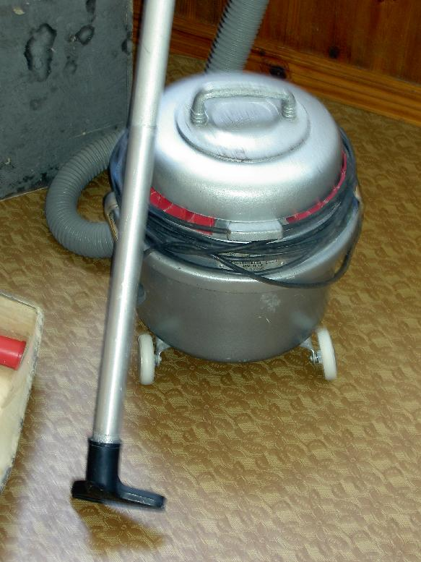



Деформированность структуры экономики
Низкая конкурентоспо-собность продукции большинства отечественных предприятий.

Slide 10
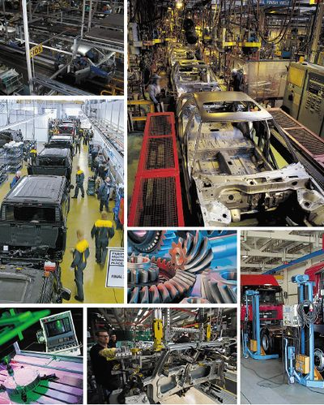
Деформированность структуры экономики
Свертывание производства в жизненно важных отраслях обрабатывающей промышленности, прежде всего в машиностроении.

Slide 11
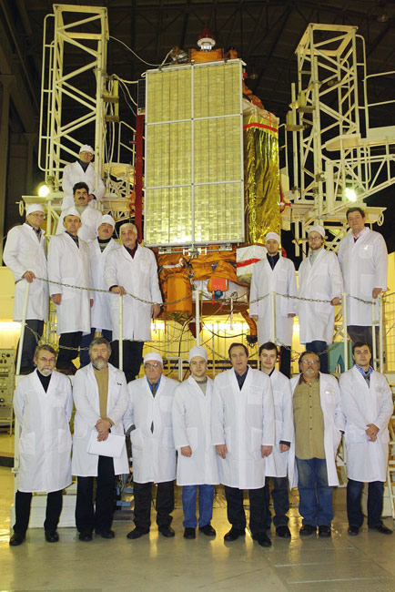
Деформированность структуры экономики
Снижение результативности, разрушение технологического единства научных исследований и разработок, распад сложившихся научных коллективов и на этой основе подрыв научно-технического потенциала.

Slide 12
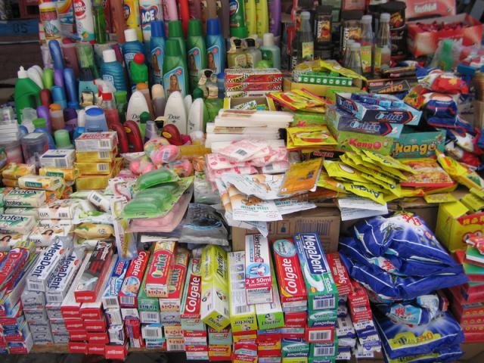
Деформированность структуры экономики
Завоевание иностранными фирмами внутреннего рынка по многим видам товаров народного потребления.

Slide 13


Деформированность структуры экономики
Приобретение иностранными фирмами предприятий в целях вытеснения отечественной продукции как с внешнего, так и с внутреннего рынка.

Slide 14
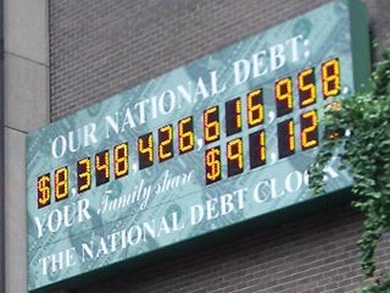
Деформированность структуры экономики
Рост внешнего долга и связанное с этим увеличение расходов бюджета на его погашение.

Slide 15
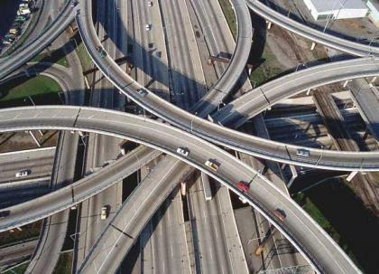
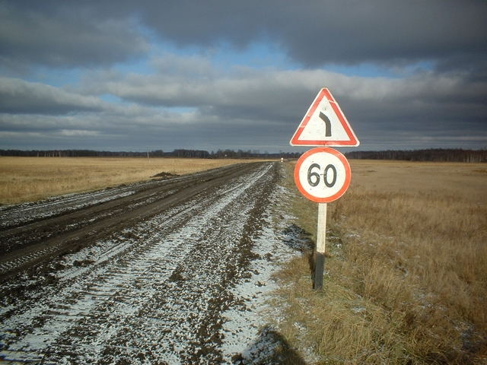
Возрастание неравномерности социально-экономического развития регионов.
Объективно существующие различия в уровне социально-экономического развития регионов, наличие депрессивных, кризисных и отсталых в экономическом отношении районов на фоне структурных сдвигов в промышленном производстве, сопровождающихся резким уменьшением доли обрабатывающих отраслей.

Slide 16

Возрастание неравномерности социально-экономического развития регионов
Нарушение производственно-технологических связей между предприятиями отдельных регионов.

Slide 17

Возрастание неравномерности социально-экономического развития регионов
Увеличение разрыва в уровне производства национального дохода на душу населения между отдельными субъектами.

Slide 18

Криминализация общества и хозяйственной деятельности
Рост безработицы, поскольку значительная часть преступлений совершается лицами, не имеющими постоянного источника дохода.

Slide 19

Криминализация общества и хозяйственной деятельности
Сращивание части чиновников государственных органов с организованной преступностью, возможность доступа криминальных структур к управлению определенной частью производства и их проникновения в различные властные структуры.

Slide 20
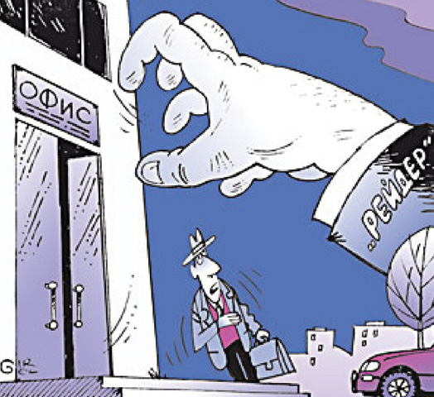
Криминализация общества и хозяйственной деятельности
Ослабление системы государственного контроля, что привело к расширению деятельности криминальных структур на внутреннем финансовом рынке, в сфере приватизации, экспортно-импортных операций и торговли.

Slide 21
Угрозы экономической безопасности
Предотвращение или смягчение последствий действий угроз экономической безопасности требует определения и мониторинга факторов, подрывающих устойчивость социально-экономической системы государства.

Slide 22
Спасибо за внимание

